Slide 1

Лидарный Дозор
Система обнаружения посторонних объектов для беспилотных поездов в тоннеле метро по данным 3D-лидара
1
Notes:
Открытие: представьте команду и назовите задачу. Прототип принимает PointCloud2, выделяет поверхности в заданном профиле и публикует дальность. Обязательно заменить название команды. Источник оформления: шаблон ЛЦТ2026, слайд 7. Источник задачи: ТЗ Департамента транспорта, стр. 1–4.

Slide 2

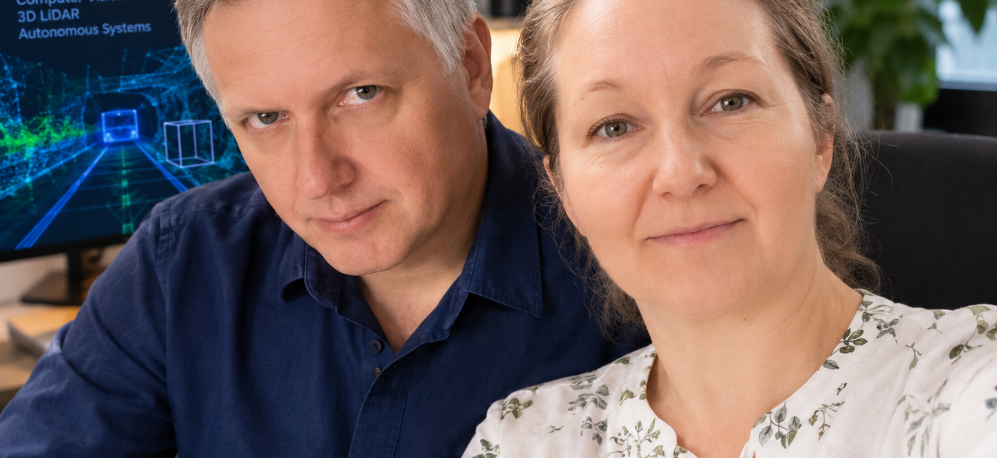
Команда
«Лидарный Дозор»
Поиск вторжения в габарит движения:
Облако точек превращается в кандидатовю Правило проверяет их в заданном объеме и возвращает расстояние от лидара.
О команде
Капитан: Кулакова Айгуль Фанисовна, инженер компьютерного зрения
Кол-во участников: 2 человека
Краткое описание:
второй раз участвуем
место работы: безработная, КСЭ
Город и регион: Уфа
Уникальность решения:
Без обучения на размеченных объектах
2

Slide 3

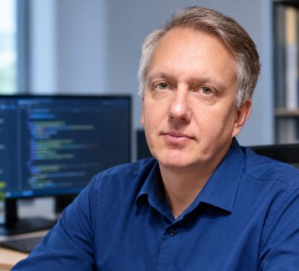
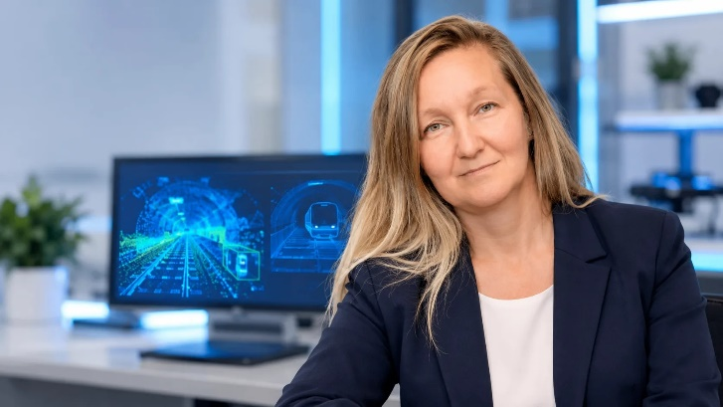
Команда «Лидарный Дозор»
Петр Кулаков
Айгуль Кулакова
Системный аналитик
@KulakovPA
89625209490
КСЭ
Инженер компьютерного зрения
@AigulKulakova
89625209409
Безработная

Slide 4

Команда «Лидарный Дозор»
Краткая история команды:
01
Мы — муж и жена, вместе участвовали в прошлом хакатоне по анализу длительности полёта беспилотников, нам понравился опыт работы над актуальной инженерной задачей, поэтому решили снова объединиться и попробовать свои силы в новой области — 3D Computer Vision и LiDAR.
Почему вы выбрали именно эту задачу
из предложенных на хакатоне?
02
Нас заинтересовала возможность впервые поработать с данными 3D LiDAR
С какими основными сложностями или вызовами
вы столкнулись и как их преодолели?
03
Самым сложным было то, что мы работали над задачами независимо друг от друга: каждый занимался своей частью, а в конце обсуждали результаты и идеи. Такой формат позволил каждому сосредоточиться на своей работе и при этом объединить результаты команды.

Slide 5
КОРОТКО О РЕШЕНИИ
Техническая суть решения
Маркетинговая суть решения
Поиск вторжения в габарит движения. Облако точек превращается в кандидатов. Правило проверяет их в заданном объеме и возвращает расстояние от лидара. Без обучения на размеченных объектах.
Решение можно развивать как систему автоматического контроля габарита движения для беспилотного и обычного рельсового транспорта. Оно не требует обучения на размеченных посторонних объектах, поэтому может быть адаптировано под разные тоннели и типы лидаров без большого объёма разметки.
В дальнейшем систему можно интегрировать с бортовым компьютером поезда и системой управления движением, добавить временной анализ и трекинг объектов, оценку степени опасности и автоматическое формирование предупреждения машинисту или диспетчеру. Также подход может применяться для мониторинга тоннелей, диагностики инфраструктуры и контроля появления объектов в запрещённых зонах.

Slide 6
Инженерные трудности
Рельсы не всегда видны
Сохранили геометрические гипотезы и явный режим профиля
Плотный граф связности
Убрали обязательное хранение всех рёбер
Показ задерживал ответ
Выделили визуализацию и журнал из расчётного тракта
Неоднозначная инфраструктура
Оставили условный статус и явные ограничения на кривых
4
Notes:
Расскажите о технических сложностях вместо выдуманной истории команды. В плотном кадре старый список содержал 172 млн рёбер. Не заявлять измеренный выигрыш этой операции как ускорение всего приложения. Источники: история отчётов связности, implementation_summary.md и текущая архитектура.

Slide 7
Развитие решения
Сейчас
Следующие шаги
Однокадровая геометрия
Прямой профиль по конфигурации
Два CPU-процесса
ROS, веб-просмотр, журнал
Подтверждённая траектория на кривых
Разметка малых объектов и проводов
Измерение качества и ложных тревог
Проверка на стенде организатора
GPU и нейросеть в текущем вычислительном тракте не используются.
5
Notes:
Развитие описывается как план, а не уже реализованная функция. Сначала нужны достоверная геометрия своего пути и размеченные сложные случаи. Источники: limitations.md, technical brief, шаблон слайд 11.

Slide 8
Архитектура ROS-приложения
Стандартный player / лидар
PointCloud2
Нода и очередь последнего кадра
Два постоянных процесса CPU
Каждый результат
Последняя картинка
/detection + frames.jsonl
Веб / RViz
Предел 2–10 Гц
Визуализация обновляется независимо. Пропуск кадра не означает свободный путь.
6
Notes:
Поясните последовательность сверху вниз. Нода не читает bag: его читает стандартный player. Процессы считают независимые кадры. Компактный результат публикуется на каждый завершённый кадр. Просмотр получает последнюю доступную картинку, не очередь всех кадров. Источник: architecture.md.

Slide 9
Профиль и допущения
2,1 × 3,0 м
Известно от организатора
Лидар по центру состава
1,075 м над головкой рельса
Поперечный профиль состава
1–120 м
Остаётся допущением
Горизонт поиска вдоль прямой
Ориентация и низ профиля
Прямое продолжение пути
120 м — ограничение поиска. Дальность обнаружения зависит от объекта и наблюдений.
7
Notes:
Не смешивать частичную установку лидара и полную калибровку. Рабочие оси s=-Y, l=X, h=Z. Продолжение за 25 м обозначено assumed_continuation. Источник: configuration.md, configured_straight.yaml, уточнение организатора.

Slide 10
Как принимается решение
01
Подготовка
Валидные XYZ и один голос на точные повторы
02
Геометрия
Основание и принадлежность заданному профилю
03
Кандидаты
Связность точек и признаки наблюдаемой поверхности
04
Результат
Правило вторжения и минимум дальности по его точкам
Одиночный возврат остаётся слабым наблюдением. Отсутствие кандидата не подтверждает свободный путь.
8
Notes:
Поясните отличие точных повторов от соседства. Совпадающие XYZ считаются одним голосом; затем связность объединяет близкие точки. Допустимые поверхности и геометрическая неопределённость влияют на кандидатов. Размер тестового предмета не является гарантией обнаружения. Источники: algorithm.md с уточнениями по review_code, configured_straight.yaml.

Slide 11
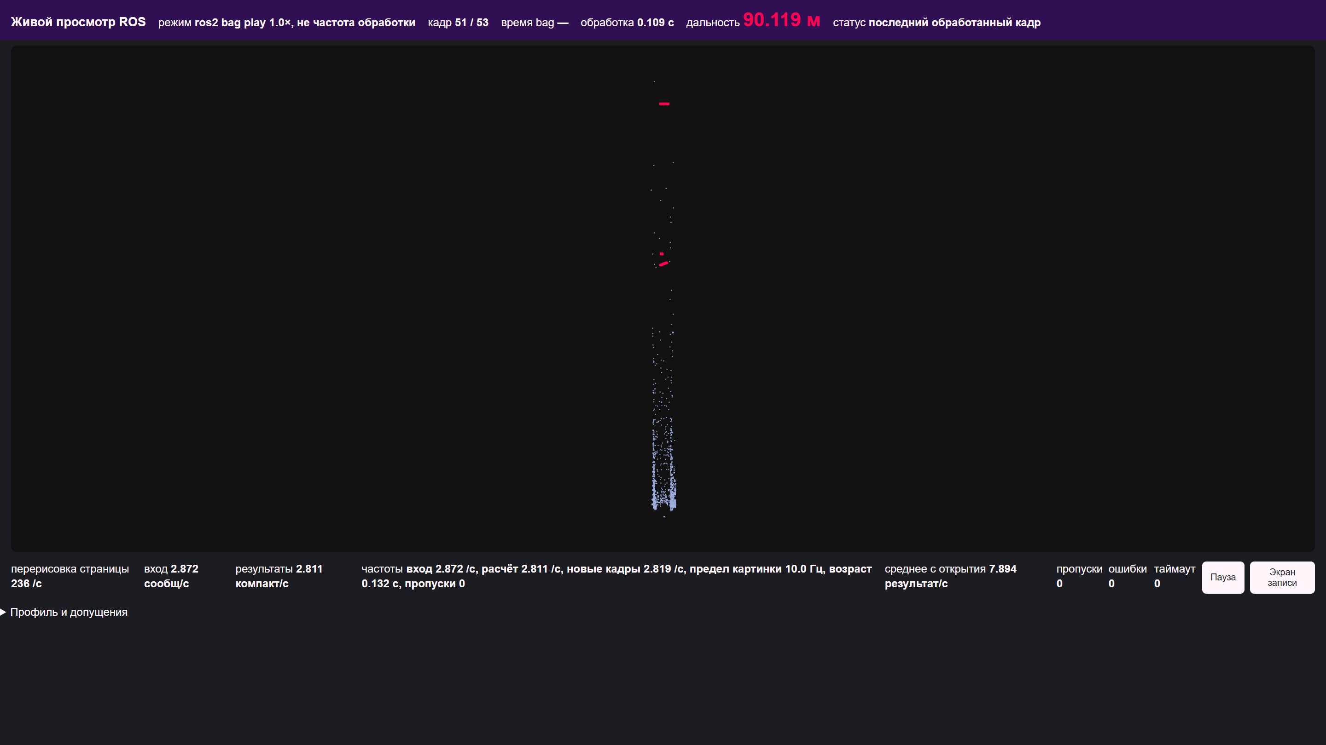
Обнаружение на реальных точках
98,7 м
Грань E01
в синтетическом bag
Отдельный короткий прогон
Дальность по видимой поверхности
На скриншоте 90,119 м. Значение 98,693 м зафиксировано в другом кадре короткого прогона.
9
Notes:
Пример 98.693 м относится к первому дошедшему кадру короткого веб-прогона. Полный прогон этот первый кадр пропустил. На скриншоте показан более поздний кадр с дальностью 90.119 м. Не выдавать его за снимок 98.693 м. Источники: facts.md, experiments.md, screen_far.png.

Slide 12
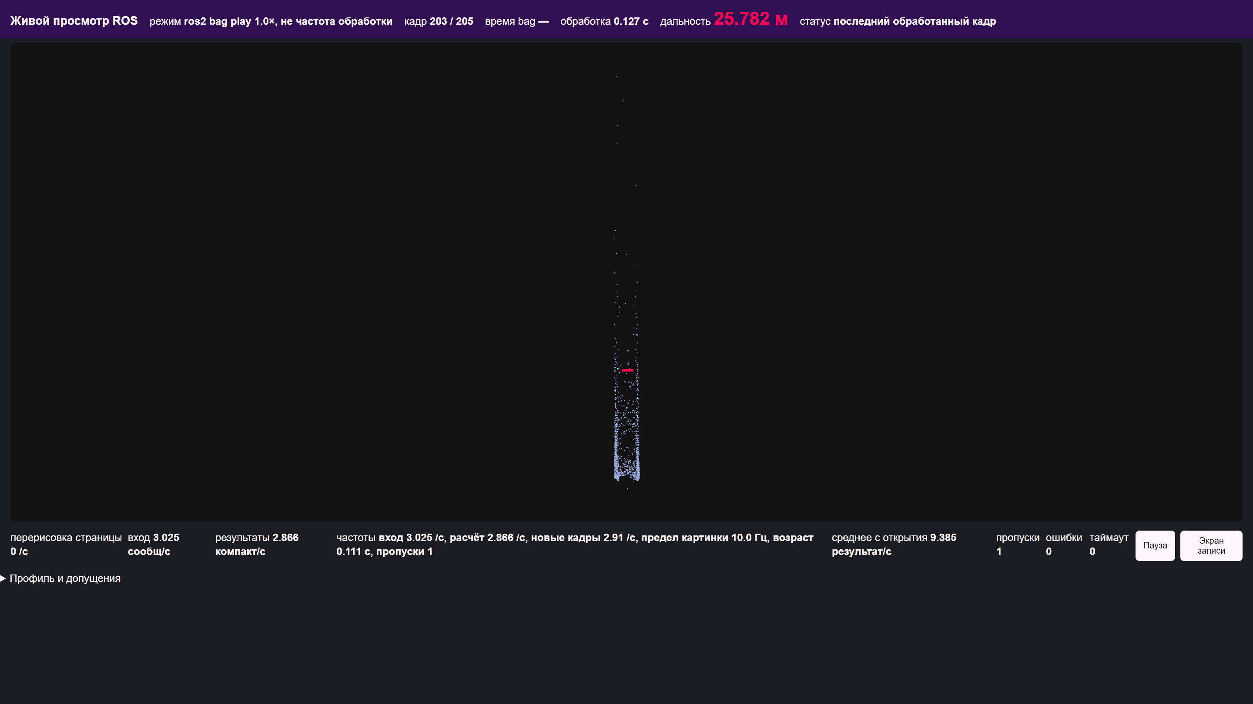
Живой просмотр ROS
25,782 м
Кадр на экране 203
Красные точки —
выделение алгоритма
Картинка и расчёт
обновляются отдельно
Снимок отдельного просмотра от 29 сентября. Видеозапись должна показывать непрерывное движение.
10
Notes:
Покажите живое видео после этого слайда. Этот скриншот относится к отдельному просмотру, не ко всем 1510 кадрам полного прогона. Источник: figures/screen_near.png, figures/sources.md.

Slide 13
Производительность
115 мс
177 мс
Медиана задержки
до компактного результата
95-й перцентиль
той же задержки
3,12 результата/с
1509 результатов за 483 с полного запуска
CPU, 2 процесса, configured_straight. Полный прогон без зрителя. Работа на 10 Гц не доказана.
11
Notes:
Задержка и производительность — разные показатели. 3.12 вычислено как 1509/483, включает старт и закрытие. 3.75 Гц в конце окна не используем как среднее. Плеер подавал медленнее записи. Источник: experiments.md, ros_journal_fixed.

Slide 14
Проверки и воспроизводимость
Проверка | Результат
Полный вход | 1510 сообщений дошло
Журнал | 1509 уникальных результатов
Пропуски / ошибки / timeout | 1 / 0 / 0
Второй топик | 13 из 13 в коротком прогоне
RViz и другой компьютер | Пока не проверены
1509/1510 — полнота обработки сообщений. Это не полнота обнаружения препятствий.
12
Notes:
Счётчики относятся к финальному исправленному журналу. Ошибки дублирования предыдущего append-прогона устранены. Новая машина и RViz остаются отдельными проверками. Источник: checks.md, release_manifest.json.

Slide 15
Ограничения и готовый результат
Рабочий прототип
Открытые вопросы
ROS-вход и компактный ответ
Docker и скрипты запуска
Веб-просмотр и проверяемый журнал
Дальняя поверхность на 98,7 м
Свой путь на кривых
Малые объекты и провода
Разметка ложных тревог
Независимая сборка и перенос
Решение поддерживает анализ и демонстрацию. Подтверждённую безопасность движения не заявляем.
13
Notes:
Завершение: покажите рабочий запуск. Уточните, что образ нужно передать эксперту; он ещё не опубликован, а сборочная цепочка имеет отсутствующий промежуточный слой. Источники: installation.md, limitations.md, release_manifest.json.

